Slide 1
Отчет об исполнении бюджета
Лужского городского поселения
за 2021 год

Slide 2
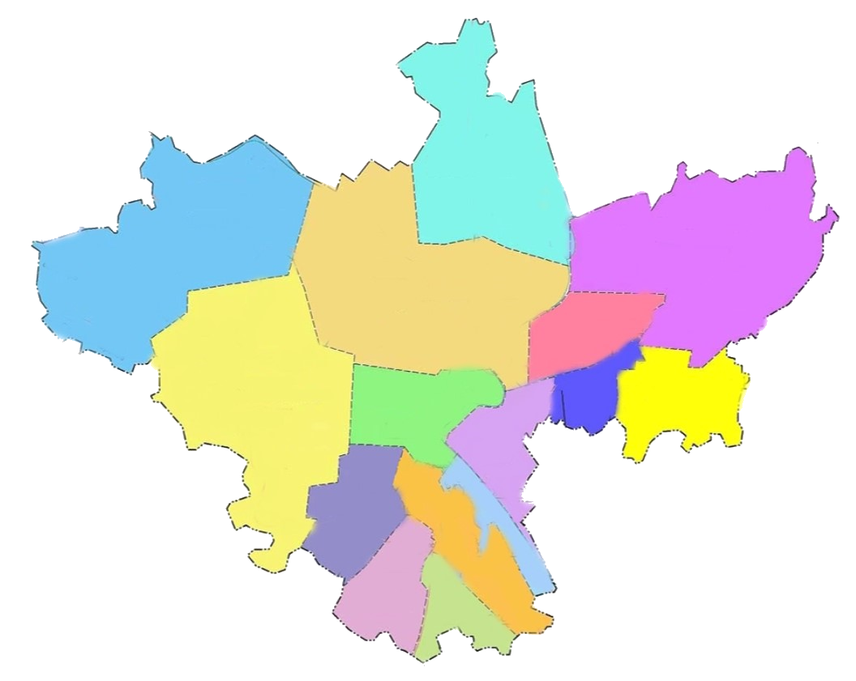
Лужское городское поселение
Лужского муниципального района Ленинградской области
Численность населения – 34 210 чел.
В состав территории входят следующие населенные пункты:
город Луга, кордон Глубокий Ручей, поселок Пансионат «Зеленый Бор», поселок Санаторий «Жемчужина», деревня Стояновщина.
Лужское городское поселение

Slide 3
Основные параметры исполнения бюджета
Лужского городского поселения
 | Факт 2020 г., тыс. руб. | План 2021 г.*, тыс. руб. | Факт 2021 г., тыс. руб. | % исполнения | Темп к 2020 г.
Доходы: | 563 712,1 | 1 030 859,0 | 1 029 127,0 | 99,8% | ↑82,6%
Налоговые и неналоговые | 252 911,1 | 234 003,6 | 250 218,9 | 106,9% | ↓1,1%
Безвозмездные поступления, в т.ч.: | 310 801,0 | 796 855,4 | 778 908,1 | 97,7% | ↑150,6%
поступления от других бюджетов | 310 938,8 | 795 750,1 | 778 523,8 | 97,8%
возврат остатков субсидий, субвенций и иных межбюджетных трансфертов, имеющих целевое назначение, прошлых лет | -151,0 |  | -721,0
прочие безвозмездные поступления | 13,2 | 1 105,3 | 1 105,3 | 100,0%
Расходы: | 551 080,9 | 1 096 583,9 | 1 020 894,7 | 93,1% | ↑85,3%
Дефицит (-), профицит (+): | 12 631,2 | -65 724,9 | 8 232,3
*Решение Совета депутатов ЛГП от 15.12.2020 г. № 66 (в редакции решения от 21.12.2021 г. № 117)

Slide 4
Бюджет
Лужского городского поселения
за 2021 год
тыс. руб.
План
1 030 859,0
Факт
1 029 127,0
-1 732,0
Доходы – поступающие в бюджет денежные средства.
План
1 096 583,9
Факт
1 020 894,7
75 689,2
Расходы – выплачиваемые из бюджета денежные средства, которые направляются на финансовое обеспечение задач и функций органов местного самоуправления.
Доходы -1 732,0
Расходы 75 689,2
73 957,2
Дефицит бюджета –ситуация, при которой расходы бюджета превышают его доходы.
План -65 724,9
73 957,2
Факт 8 232,3
Профицит бюджета – превышение доходов бюджета над его расходами.

Slide 5
тыс. руб.
Исполнение доходной части

Slide 6
Исполнение налоговых доходов
план – 191 611,3 тыс.руб. факт – 211 379,3 тыс.руб. (110,3%)
Налоговые доходы
доходы от предусмотренных законодательством Российской Федерации о налогах и сборах федеральных налогов и сборов, в т.ч. от налогов, предусмотренных специальными налоговыми режимами, региональных и местных налогов, а также пеней и штрафов по ним.

Slide 7
Структура исполнения неналоговых доходов
Неналоговые доходы (исполнение 91,6%) | План, тыс. руб. | Исполнение, тыс. руб.
Доходы, получаемые в виде арендной платы за земельные участки, государственная собственность на которые не разграничена и которые расположены в границах городских поселений | 6 996,3 | 4 734,7
Доходы от сдачи в аренду имущества, находящегося в оперативном управлении | 201,0 | 126,7
Доходы от сдачи в аренду имущества, составляющего казну городских поселений (за исключением земельных участков) | 2 500,0 | 3 478,7
Доходы от перечисления части прибыли, остающейся после уплаты налогов и иных обязательных платежей муниципальных унитарных предприятий, созданных городскими поселениями | 50,0 | 132,1
Прочие поступления от использования имущества, находящегося в собственности городских поселений | 4 000,0 | 4 967,3
Прочие доходы от оказания платных услуг (работ) | 18 612,0 | 15 028,2
Прочие доходы от компенсации затрат бюджетов городских поселений | 0,0 | 3,5
Доходы от реализации иного имущества, находящегося в собственности городских поселений | 6 533,0 | 2 856,2
Доходы от продажи земельных участков, находящихся в собственности городских поселений | 3 500,0 | 6 462,5
Штрафы | 0,0 | 1 049,7
Итого: | 42 392,3 | 38 839,6
Неналоговые доходы
- доходы от использования имущества, находящегося в государственной или муниципальной собственности,
за исключением имущества бюджетных и автономных учреждений, а также имущества государственных и муниципальных унитарных предприятий, в т.ч. казенных;
-доходы от продажи имущества, находящегося в государственной или муниципальной собственности, за исключением движимого имущества бюджетных и автономных учреждений, а также имущества государственных и муниципальных унитарных предприятий, в т.ч. казенных;
-доходы от платных услуг, оказываемых казенными учреждениями;
-средства, полученные в результате применения мер гражданско-правовой, административной и уголовной ответственности, в т.ч. штрафы, конфискации, компенсации, а также средства, полученные в возмещение вреда, причиненного РФ, субъектам РФ, муниципальным образованиям, и иные суммы принудительного изъятия;
-средства самообложения граждан;
-иные неналоговые доходы.

Slide 8
Межбюджетные трансферты от других бюджетов бюджетной системы РФ
тыс. руб.
Дотации
средства, предоставляемые бюджету другого уровня бюджетной системы на безвозмездной и безвозвратной основе без установления направлений и (или) условий их использования.
Аналогия в семейном бюджете: Вы даете своему ребенку карманные деньги.
Субсидии
средства, передаваемые бюджету другого уровня бюджетной системы на условиях софинансирования расходных обязательств муниципальных образований.
Аналогия в семейном бюджете: Вы «добавляете» деньги для того, чтобы ваш ребенок купил себе книгу.
Межбюджетные трансферты
средства, предоставляемые одним бюджетом бюджетной системы Российской Федерации другому бюджету бюджетной системы Российской Федерации.

Slide 9
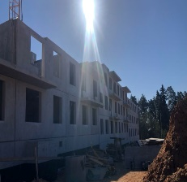
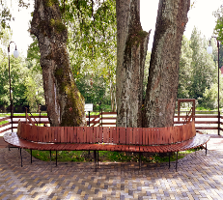
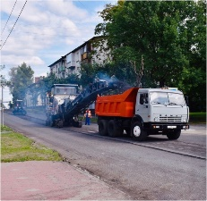
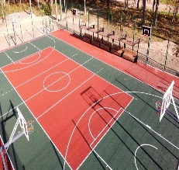
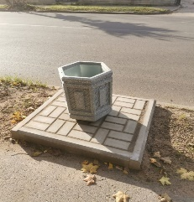
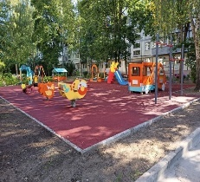
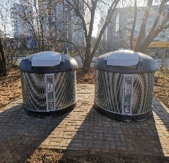
Межбюджетные трансферты из бюджета Ленинградской области, тыс. руб. | 685 284,6
Обеспечение мероприятий по переселению граждан из аварийного жилищного фонда за счет средств ГК "Фонд содействия реформированию жилищно-коммунального хозяйства" | 248 820,9
Обеспечение мероприятий по переселению граждан из аварийного жилищного фонда | 214 430,8
Субсидии на бюджетные инвестиции в объекты капитального строительства объектов газификации (в том числе проектно-изыскательские работы) собственности муниципальных образований | 52 552,5
Субсидии на капитальный ремонт и ремонт автомобильных дорог общего пользования местного значения, имеющих приоритетный социально-значимый характер | 44 266,9
Субсидии на реализацию программ формирования современной городской среды | 27 500,0
Субсидии на капитальный ремонт объектов культуры городских поселений Ленинградской области | 25 847,3
Субсидии на обеспечение выплат стимулирующего характера работникам муниципальных учреждений культуры Ленинградской области | 23 552,3
Субсидии на реализацию мероприятий по обеспечению устойчивого функционирования объектов теплоснабжения на территории Ленинградской области | 17 472,1
Субсидии на поддержку развития общественной инфраструктуры муниципального значения | 9 155,6
Субсидии на мероприятия по созданию мест (площадок) накопления твердых коммунальных отходов | 7 962,5
Субсидии на реализацию мероприятий по обеспечению жильем молодых семей | 5 917,2
Субсидии на ремонт автомобильных дорог общего пользования местного значения | 3 927,4
Субсидии на реализацию областного закона от 15 января 2018 года № 3-оз "О содействии участию населения в осуществлении местного самоуправления в иных формах на территориях административных центров и городских поселков муниципальных образований Ленинградской области" | 3 178,0
Субсидии на государственную поддержку закупки контейнеров для раздельного накопления твердых коммунальных отходов | 540,0
Субсидии на ликвидацию несанкционированных свалок | 161,1

Slide 10
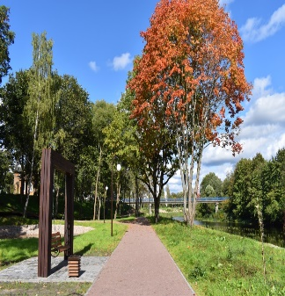
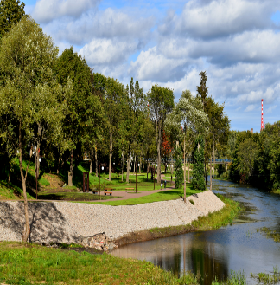
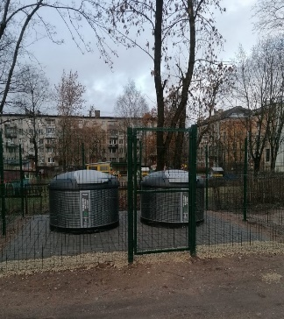
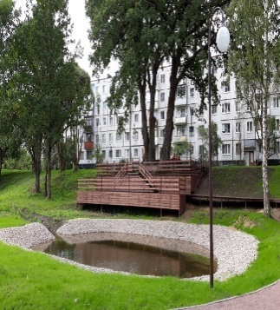
Межбюджетные трансферты из бюджета Лужского муниципального района, тыс. руб. | 55 938,1
На финансовое обеспечение расходных обязательств, в целях софинансирования субсидии, предоставленной на реализацию мероприятий по обеспечению устойчивого сокращения непригодного для проживания жилого фонда | 30 633,0
На выполнение мероприятий по благоустройству общественно значимых пространств г. Луги | 2 099,7
На проведение непредвиденных аварийно-восстановительных работ и других неотложных мероприятий | 2 100,0
На финансовое обеспечение расходных обязательств, в целях софинансирования субсидии, предоставленной на реализацию мероприятий по созданию мест (площадок) накопления твердых коммунальных отходов | 1 983,5
На финансовое обеспечение расходных обязательств, в целях софинансирования субсидии, предоставленной на реализацию мероприятий по обеспечению устойчивого функционирования объектов теплоснабжения на территории Ленинградской области | 1 941,3
На финансовое обеспечение расходных обязательств, в целях софинансирования субсидии, предоставленной на реализацию мероприятий муниципальной программы «Формирование комфортной городской среды на территории Лужского городского поселения Лужского муниципального района на 2018-2024 годы» | 1 000,0
На финансирование мероприятий, направленных на развитие общественной инфраструктуры | 16 173,8
На цели поощрения муниципальных управленческих команд | 6,8

Slide 11
Структура исполнения расходной части бюджета по разделам
план – 1 096 583,9 тыс.руб. факт – 1 020 894,7 тыс.руб. (93,1%)

Slide 12
Исполнение расходной части бюджета
план – 1 096 583,9 тыс.руб. факт – 1 020 894,7 тыс.руб. (93,1%)

Slide 13
Исполнение муниципальных программ
тыс. руб.
Муниципальная программа | План | Исполнение | %
Развитие и поддержка малого и среднего предпринимательства | 486,7 | 486,7 | 100,0
Развитие жилищно-коммунального и дорожного хозяйства | 342 362,4 | 297 500,6 | 86,9
Развитие культуры | 160 041,0 | 139 193,5 | 87,0
Молодежь Лужского городского поселения | 13 378,7 | 13 378,5 | 99,9
Физическая культура в Лужском городском поселении | 1 287,7 | 1 287,5 | 99,9
Развитие Заречного парка | 2 785,4 | 2 714,6 | 97,5
Обеспечение качественным жильем граждан | 503 017,8 | 497 529,3 | 98,9
Формирование комфортной городской среды | 30 580,0 | 30 555,6 | 99,9
Муниципальная поддержка граждан, нуждающихся в улучшении жилищных условий, на приобретение (строительство) жилья | 6 574,7 | 6 574,7 | 100,0
Обеспечение безопасности на территории Лужского городского поселения | 9 496,6 | 8 879,4 | 93,5
Итого: | 1 070 011,0 | 998 100,4 | 93,3
Непрограммные расходы | 26 572,9 | 22 794,3 | 85,8
Расходы бюджета на реализацию муниципальных программ от общего объема расходов в 2021 году составили 97,8%;
на непрограммные направления деятельности – 2,2%.

Slide 14
Муниципальная программа «Развитие жилищно-коммунального и дорожного хозяйства»

Slide 15
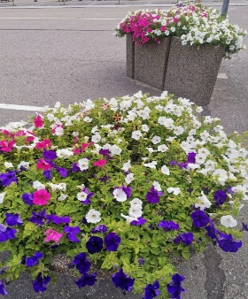
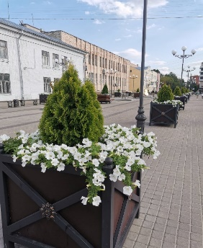
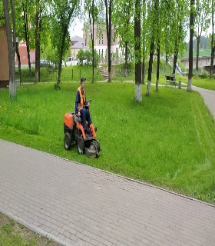
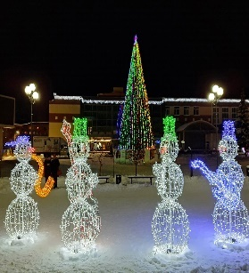
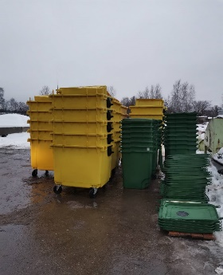
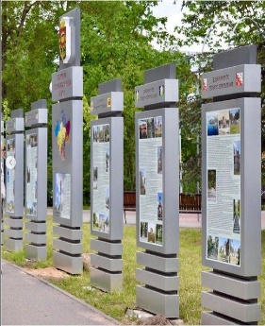
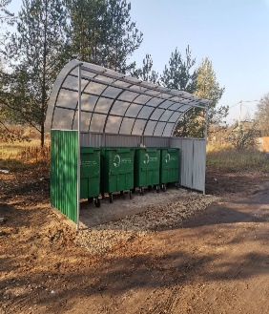
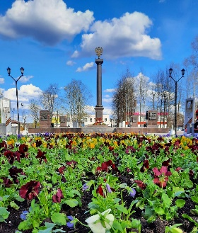
Благоустройство Лужского городского поселения
Основные мероприятия | План, тыс. руб. | Исполнение, тыс. руб. | %
Озеленение и благоустройство | 17 940,8 | 17 591,4 | 98,1
Ремонт и содержание городского фонтана в Привокзальном сквере | 350,0 | 350,0 | 100,0
Обслуживание мест массового отдыха | 200,0 | 200,0 | 100,0
Организация ритуальных услуг | 100,0 | 99,5 | 99,5
Содержание тротуаров, пешеходных дорожек, мостов, лестниц, остановок общественного транспорта и Привокзального сквера | 16 796,6 | 16 671,1 | 99,3
Благоустройство набережной реки Луги и общественно значимых публичных пространств | 33 613,2 | 17 703,0 | 52,7
Обеспечение благоприятной экологической обстановки | 18 413,2 | 16 969,2 | 92,2
Комплексная система обращения с твердыми коммунальными отходами | 600,0 | 600,0 | 100,0

Slide 16
Федеральный проект «Формирование комфортной городской среды»
Расходы на реализацию программ формирования комфортной городской среды
в 2021 году составили 30 555,6 тыс. руб.
(в т.ч. средства федерального бюджета 8 613,0 тыс. руб.,
средства областного бюджета 18 887,0 тыс. руб.,
местный бюджет 3 055,6 тыс. руб.)
Федеральный проект «Обеспечение устойчивого сокращения непригодного для проживания жилищного фонда»
Расходы на обеспечение устойчивого сокращения непригодного для проживания жилого фонда в 2021 году составили 497 529,3 тыс. руб.
(в т.ч. средства Фонда содействия реформированию ЖКХ 248 820,9 тыс. руб.,
средства областного бюджета 214 430,8 тыс. руб.,
местный бюджет 34 277,6 тыс. руб.)
Федеральный проект «Комплексная система обращения с твердыми коммунальными отходами»
Расходы на закупку контейнеров для раздельного накопления твердых коммунальных отходов в 2021 году составили 600,0 тыс. руб.
(в т.ч. средства федерального бюджета 361,8 тыс. руб.,
средства областного бюджета 178,2 тыс. руб.,
местный бюджет 60,0 тыс. руб.)

Slide 17
Дорожный фонд Лужского городского поселения
Объем муниципального дорожного фонда
на 2021 год утвержден
в сумме
115 807,5
тыс. руб.
Объем дорожного фонда Лужского городского поселения на 2022 год утвержден с учетом неисполненных ассигнований за 2021 год.

Slide 18
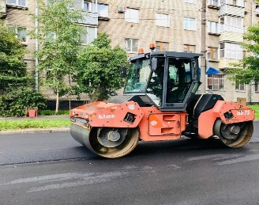
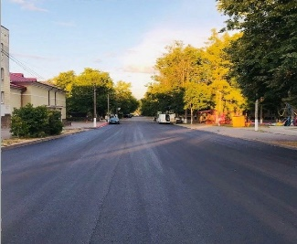
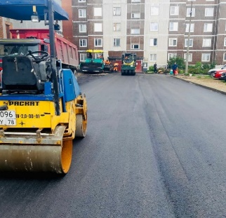
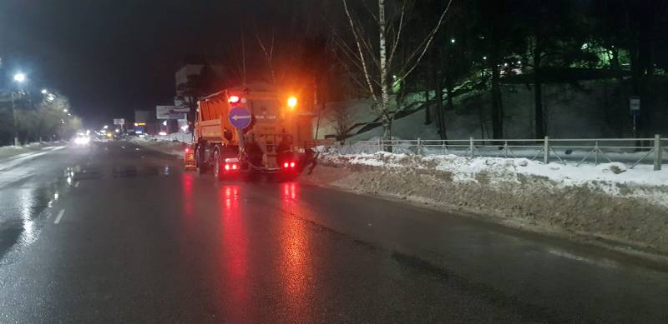
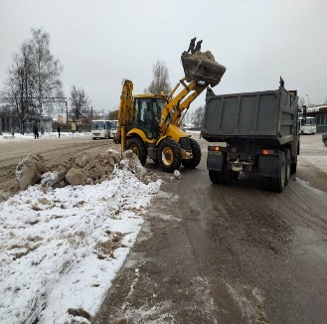
Расходы в рамках осуществления дорожной деятельности
Ремонт автомобильных дорог и искусственных сооружений на сумму 17 311,3 тыс. руб. ремонт участка автомобильной дороги с обустройством тротуара по пр. Комсомольскому, протяженностью 302 м.; ремонт участка автомобильной дороги и тротуара по ул. Болотной, от пр. Урицкого до пр. Володарского, протяженностью 260 м.; устройство тротуара от Ленинградского шоссе до поворота на хирургический корпус ГБУЗ ЛО Лужская межрайонная больница; проведен ямочный ремонт дорог; обустроен заездной карман напротив дома 10 по пр. Комсомольскому и заездной карман к автобусной остановке по ул. Победы (остановка автобуса № 1); выполнен ремонт моста по ул. Свободы и ремонт ограждения моста пр. Комсомольский – пер. Толмачева; проведено обследования мостовых сооружений по ул. Победы - ул. Алексея Васильева и пер. Толмачева - Комсомольский пр.
Ремонт автомобильных дорог общего пользования местного значения на сумму 4 523,7 тыс. руб. ремонт автомобильных дорог: по ул. Дзержинского от пр. Володарского до пр. Урицкого, протяжённостью 275 м. по ул. Кингисеппа от пр. Володарского до пр. Кирова, протяжённостью 81 м.
Расходы на капитальный ремонт и ремонт автомобильных дорог общего пользования местного значения, имеющих приоритетный социально-значимый характер на сумму 49 185,5 тыс. руб. ремонт автомобильных дорог: по пр. Урицкого на участках от ул. Виктора Пислегина до ул. Ленинградской и от пер. Толмачева до ул. Победы, общей протяженностью 2,05 км.; по ул. Победы от ул. Гагарина до пр. Володарского и от пр. Володарского до моста через р. Луга, протяжённостью 927 м.
Содержание проезжих частей улиц и Привокзальной площади на сумму 25 450,5 тыс. руб. в рамках заключенных муниципальных контрактов.
Мероприятия по содержанию и ремонту дворовых территорий многоквартирных домов, проездов к дворовым территориям многоквартирных домов населенных пунктов на сумму 11 494,4 тыс. руб. выполнен ремонт дворовых проездов по адресам: пр. Кирова у дома 20, пр. Володарского у дома 14, ул. Псковская, тер. Луга-3 (ЦАОК), ул. Красной Артиллерии у домов 34, 36, пр. Володарского у домов 20/1, 34, пр. Урицкого у домов 4, 6 пр. Кирова у домов 18, 81, общей площадью 3 458 м.кв.
Повышение безопасности дорожного движения – 5 403,0 тыс. руб. нанесена дорожная разметка (общей площадью продольной и поперечной линий разметки – 6 683,32 кв.м); установлены искусственные дорожные неровности в 3-х местах дворового проезда у дома 15 по ул. Красной Артиллерии; установлено 10 бетонных полусфер по адресам: г. Луга, мкр Городок в кол-ве 10 шт., перед мостом на ул. Петра Баранова в кол-ве 2 шт.; проведены работы по техническому содержанию и ремонту светофорных постов в течение года в количестве 19 шт.; выполнен ремонт светофора на перекрестке ул. Гагарина – ул. Свободы; проведены работы по обслуживанию дорожных знаков, а также установлено 42 дорожных знака.

Slide 19
Муниципальная программа «Развитие культуры в Лужском городском поселении»
Расходы на оплату труда работников
учреждений культуры, тыс. руб.
Исполнение за 2021 год составило
139 193,5
тыс. руб.
Средняя заработная плата,
тыс. руб.
43,3
43,4
45,1
2019 год
2020 год
2021 год
* без учета внешних совместителей

Slide 20
Бюджет Лужского городского поселения за 2021 год
Показатели | План первоначальный бюджет | План с учетом изменений и дополнений* | Темп роста, %
ДОХОДЫ, в том числе: | 332 552,6 | 1 030 859,0 | 210,0
налоговые и неналоговые | 234 003,6 | 234 003,6 | 0,0
безвозмездные поступления | 98 549,0 | 796 855,4 | 708,6
РАСХОДЫ | 341 398,0 | 1 096 583,9 | 221,2
Дефицит (-), профицит (+): | -8 845,4 | -65 724,9
Исполнение 2020 год | % исполнения
1 029 127,0 | 99,8
250 218,9 | 106,9
778 908,1 | 97,7
1 020 894,7 | 93,1
8 232,3
*В ходе исполнения бюджета в 2021 году на рассмотрение Совета депутатов Лужского городского поселения было представлено 4 проекта решений о внесении изменений в решение о бюджете.
Муниципальный долг Лужского городского поселения
 | График погашения, тыс. руб.
 | Основной долг | Проценты
2017 | - | 119,8
2018 | 2 719,1 | 16,3
2019 | 2 719,1 | 19,5
2020 | 2 719,0 | 16,8
2021 | 2 719,0 | 14,0

Slide 21
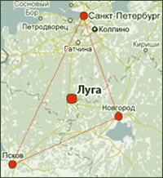
СПАСИБО ЗА ВНИМАНИЕ!

